Slide 1

I курс, 2 семестр
ЭЛЕКТРИЧЕСТВО и ЭЛЕКТРОМАГНЕТИЗМ
3 модуль (7 лекций):
Электростатика. Постоянный ток.
4 модуль (7 лекций):
Магнитное поле. Электромагнитная индукция, уравнения Максвелла. Колебания и волны.
Рекомендуемая литература:
1, И.В. Савельев. Курс общей физики, т. 2. М., Высшая школа, 1998.
2. Т.И. Трофимова. Курс физики. М. Высшая школа, 1998.
3. Детлаф А. А., Яворский Б. М. Курс физики: Учеб. пособие для вузов. 2-е изд., испр. и доп. М.: Высшая школа, 1999.
4. Иродов И. Е. Механика колебательных систем. 3-е изд., испр. М.: Лаборатория базовых знаний, 2000.
5. Симовский К.Р., Королев А.А., Смирнов А.В. Электричество и магнетизм. Колебания и волны. ИТМО. 2002.
Проф. Томилин Максим Георгиевич, 2013

Slide 2
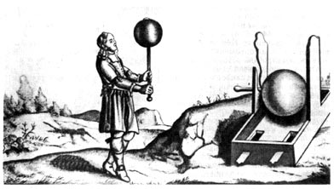
Лекция 1. Электрическое поле в вакууме
2013

Slide 3

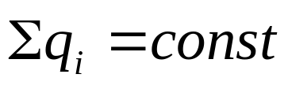
Электри́чество — совокупность явлений, обусловленных существованием, взаимодействием и движением электрических зарядов
Вокруг любого заряженного тела существует Е-поле
Свойства электрического заряда:
Существует в двух видах: положительный и отрицательн.
Кратность электрического заряда: любой заряд q всегда кратен заряду электрона.
Закон сохранения электрического заряда: в электрически изолированной системе алгебраическая сумма зарядов не изменяется (закон Фарадея, 1843),
Электрический заряд является релятивистски инвариантным: его величина не зависит от системы отсчета, т.е. не зависит движется заряд или покоится (Лоренц, 1877).

Slide 4
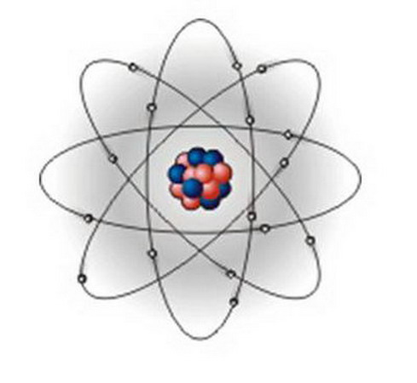
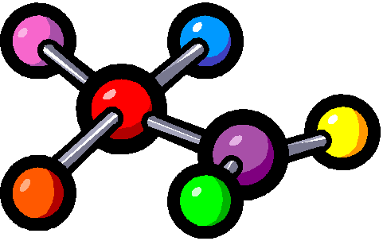
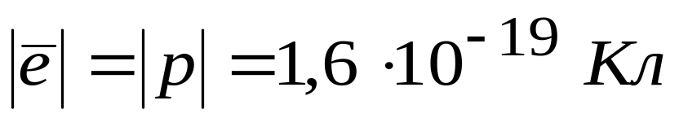
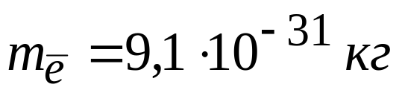
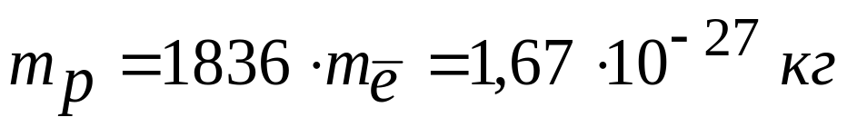
Электрический заряд
в системе СИ
Положительно заряженное тело: Ne < Np
Отрицательно заряженное тело: Ne > Np
Тело не заряжено: Ne = Np
Возникновение зарядовых систем обусловлено не рождением, а разделением эл. зарядов.

Slide 5
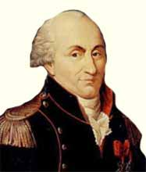
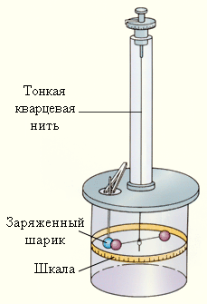
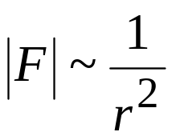
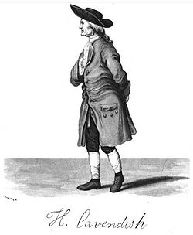
Закон взаимодействия точечных зарядов - закон Кулона
Основной закон
электростатики
установлен французским
физиком Шарлем Кулоном
1785, что стало началом количественного изучения электри-ческих явлений:
В честь Кулона единица электрического заряда --(Кл).
Точечный заряд заряженное тело, размерами которого можно пренебречь по сравнению с расстоянием до других заряженных тел.
Крутильные весы, Генри Кавендиш, 1771

Slide 6
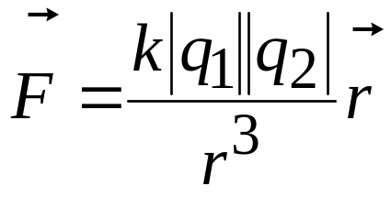
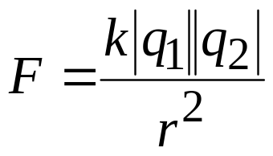
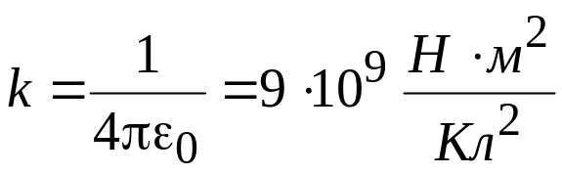
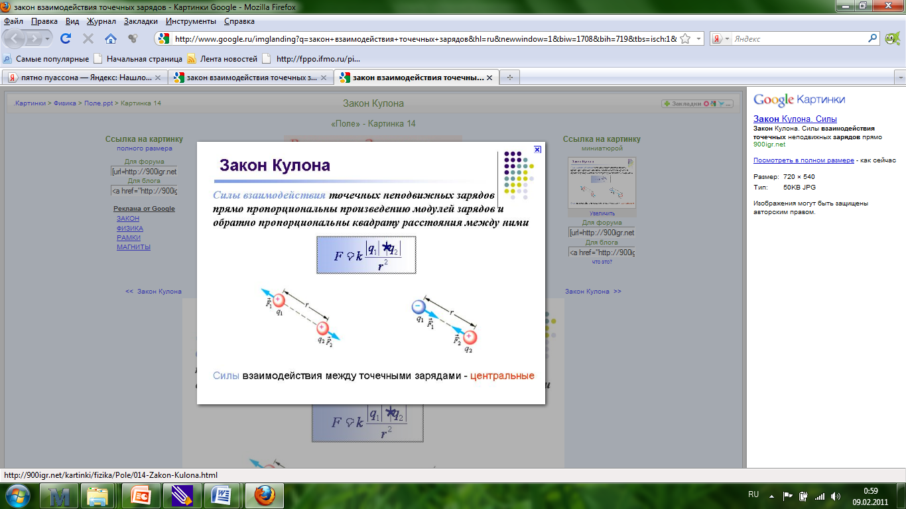
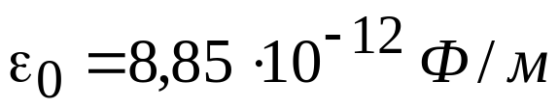
Закон Кулона. Закон взаимодействия точечных зарядов
Сила взаимодействия между точечными (неподвижными) зарядами в вакууме (или в воздухе):
Закон Кулона описывает
внешнее проявление явления
Электрическая постоянная:
диэлектрическая проницаемость вакуума. ε показывает, во сколько раз сила взаимодействия двух электрических зарядов в среде меньше, чем в вакууме. Относительная диэлектр. проницаемость.
Отличие от гравитационного
взаимодействия

Slide 7
Электрическое поле
Взаимодействия между зарядами осуществляется через электрическое (электромагнитное) поле, являющееся определенной формой материи.
Любое заряженное тело, помещенное в какую-либо точку E-поля, оказывается под воздействием силы.
Электростатическое поле – поле неподвижных зарядов (физическая идеализация).
Пробный заряд - точечный положительный заряд (аналог материальной точки в механике), который не искажает исследуемое поле, т.е. не вызывает в нем перераспределения зарядов (собственным полем пробного заряда пренебрегают). Индикатор эл. поля.

Slide 8
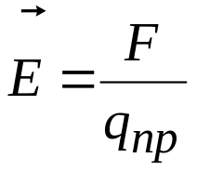
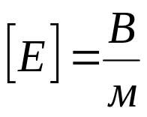
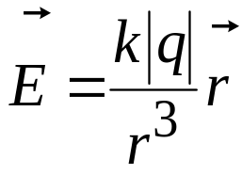
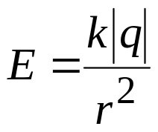
Напряженность электрического поля
Характеристики электрического поля:
Напряженность (силовая).
Потенциал (энергетическая).
Напряженность электрического поля – векторная величина, численно равная силе, действующей на единичный положительный заряд, покоящийся в данной точке поля, и отнесенной к величине этого заряда. Вектор напряженности совпадает по направлению с силой, действующей на «+» заряд.
Из закона Кулона - напряженность поля точечного заряда q на расстоянии r от него:

Slide 9
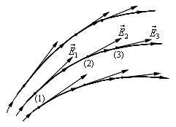
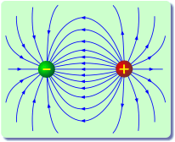
Линии напряженности электрического поля
Линии напряженности – линии, касательные к которым в каждой точке поля направлены также, как и вектор напряженности. Они начинаются на «+» зарядах, заканчиваются на «-» зарядах. Линии не пересекаются, не замкнуты. Густота линий напряженности пропорциональна модулю вектора напряженности электрического поля.
F=qE
Силовые линии электрического диполя

Slide 10
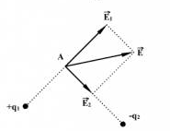
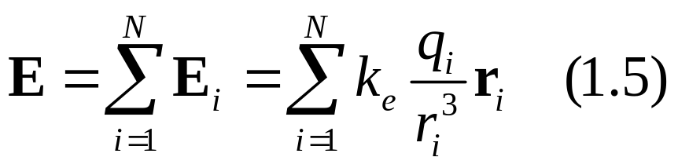
Принцип суперпозиции электрических полей
Напряженность поля системы зарядов равна векторной сумме напряженностей полей, которое создает каждый из этих зарядов в отдельности.
Если система зарядов эл. нейтральна,
то поле вдали от системы равно 0.
Исключение: системы с дипольн. моментом
Однородное поле – поле, в каждой точке которого напряженность одинакова по модулю и направлению (например, поле равномерно заряженной плоскости, плоского конденсатора).

Slide 11
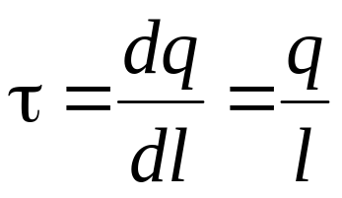
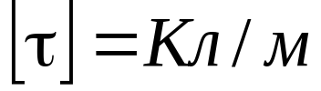
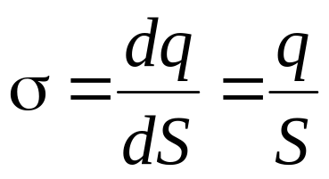
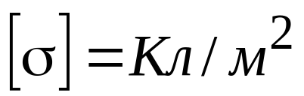
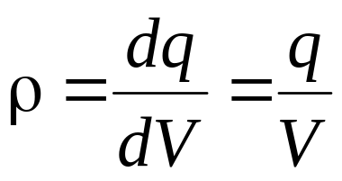
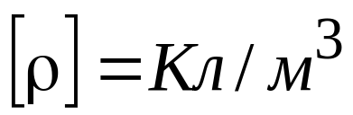
Распределение зарядов
Если заряд непрерывно распределен внутри макроскопического тела, его пространственное распределение описывают плотности:
Линейная плотность заряда (однородное распределение заряда):
Поверхностная плотность заряда:
Объемная плотность заряда:
суммируются заряды всех частиц на отрезке dl, на площадке dS и в объеме dV.

Slide 12


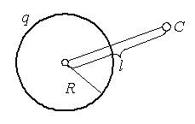

Примеры
Значение напряженности электрического поля E, созданного точечным зарядом q, на расстоянии r от заряда в точке C равно
сферой радиуса R с зарядом q, на расстоянии l от центра сферы в точке C равно
, если l ≥ R;
        , если l < R (внутри).
  заряженной бесконечной пластиной с поверхностной плотностью заряда σ, равно
  ,
        , где , q – заряд плоскости, S –
        площадь плоскости.

